Slide 1
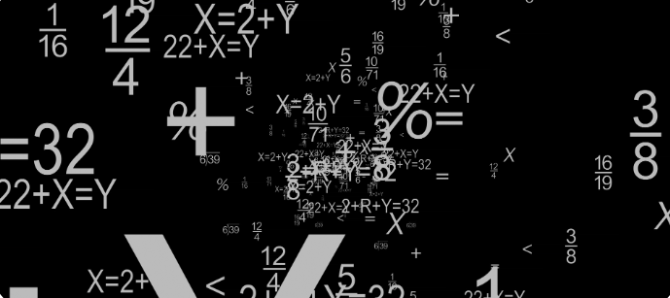
Урок в 6 класі
Ділення звичайних
дробів
Підготувала Коваленко Тетяна Володимирівна

Slide 2
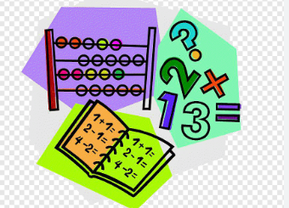
Тип уроку: урок застосування вмінь і навичок
Мета уроку: сформувати вміння і навички
застосовувати ділення звичайних
дробів до розв’язування прикладів,
задач, рівнянь;
виховувати культуру математичних є
записів, старанність, інтерес до
предмету, активізувати пізнавальну
діяльність учнів;
розвивати самостійність, логічне
мислення.

Slide 3
Девіз уроку:
“Per aspera ad astra”(лат.) – «Через терни – до зірок»
Долаючи перешкоди – досягти успіху.
Цього успіху я вам щиро бажаю.
А досягати цього успіху ми будемо розв’язуючи приклади, задачі, рівняння тощо.

Slide 4
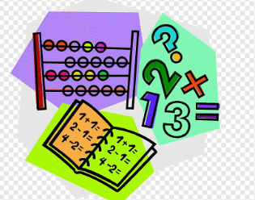
Усне опитування
• Які числа називають взаємно оберненими?
• Як знайти число, обернене до звичайного
дробу?
• Як знайти число, обернене до натурального
числа?
• Як записати число, обернене до мішаного
числа?
• Як записати число, обернене до
десяткового дробу?

Slide 5
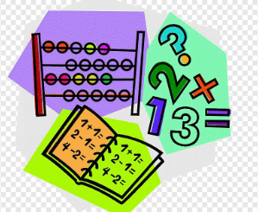
- Як поділити один дріб на інший?
За потреби дріб скорочують
Виконання вправ:
№1
$$\frac{12}{17} ÷ \frac{36}{51} ; \frac{11}{14} ÷ \frac{33}{64} ; \frac{13}{42} ÷ \frac{26}{49} ; \frac{22}{72} ÷ \frac{77}{81} ; \frac{121}{150} ÷ \frac{44}{75}$$

Slide 6
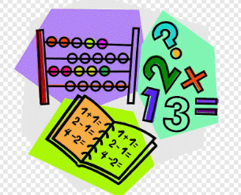
У випадку поділу цілого числа на звичайний дріб ціле число можна помножити на дріб, обернений дільнику, або спочатку записати ціле число у вигляді неправильного дробу, а потім виконати ділення звичайних дробів.
Щоб поділити дріб на натуральне число, потрібно знаменник дробу помножити на дане число, а чисельник залишити без змін.

Slide 7
- Як поділити два мішані числа?
Щоб знайти частку мішаних чисел,
мішані числа записують у вигляді
неправильних дробів і виконують ділення
звичайних дробів.

Slide 8
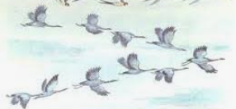
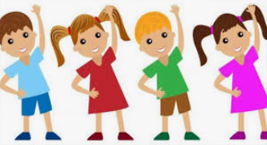
Фізкультхвилинка
Трава низенька-низенька. (Присідають.)
Дерева високі-високі. (Піднімають руки вгору.)
Вітер дерева колише-гойдає, (Обертаються.)
То направо, то наліво нахиляє.(Нахиляються праворуч, ліворуч.)
То вгору, то назад. (Потягуються вгору, назад.)
То вниз нагинає. (Нахиляються вперед.)
Птахи летять-відлітають.(Махають руками-«крильми».)
А учні тихенько на місця сідають.(Сідають за парти.)

Slide 9
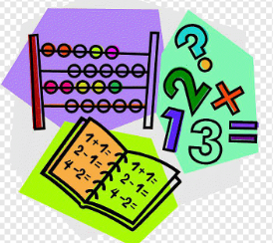
№2. Виконати множення мішаних чисел
$5\frac{3}{7} ÷1\frac{5}{14}$;
$2\frac{12}{17} ÷ \frac{16}{51}$ ;
$3\frac{11}{13} ÷ 2\frac{22}{39}$ ;
$5\frac{10}{19} ÷1\frac{16}{19}$ ;
$$3\frac{7}{11} ÷2\frac{1}{22} ;$$
$$2\frac{9}{23} ÷5\frac{1}{23} ;$$
№3. Розв’язати рівняння
1) $\frac{2}{7}$ х= $\frac{9}{14}$
3) $х ÷ \frac{6}{11} = \frac{3}{7}$
2) $\frac{3}{8}х=6$
4) $\frac{18}{49} ÷х = \frac{6}{35}$
- Які правила знаходження компонентів дій використовуємо?

Slide 10
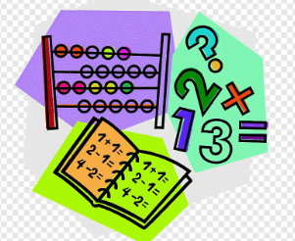
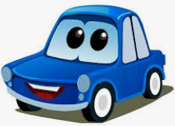
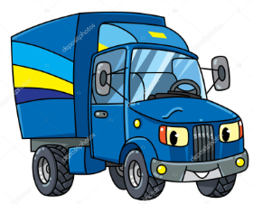
№4. Розв’язати задачу на знаходження швидкості.
Швидкість автомобіля більша за швидкість вантажівки на 15$\frac{3}{5}$ км. Знайдіть швидкість автомобіля, якщо вантажівка за $\frac{8}{15}$ год проїхала 41$\frac{2}{3}$ км.

Slide 11
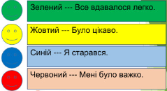
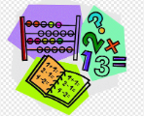
Як поділити два звичайні дроби?
Як поділити звичайний дріб на натуральне число?
Як поділити мішані числа?
Рефлексія

